Slide 1

第六章 放大电路中的反馈

Slide 2
第六章 放大电路中的反馈
§6.1 反馈的概念及判断
§6.2 负反馈放大电路的方框图及放大倍数的估算
§6.3 交流负反馈对放大电路性能的影响
§6.4 负反馈放大电路的稳定性
§6.5 放大电路中反馈的其它问题

Slide 3
本节基本要求
会判：判断电路中有无反馈及反馈的性质
会算：估算深度负反馈条件下的放大倍数
会引：根据需求引入合适的反馈
会判振消振：判断电路是否能稳定工作，会消除自激振荡。

Slide 4
§6.1 反馈的概念及判断
一、反馈的基本概念
二、交流负反馈的四种组态
三、反馈的判断

Slide 5
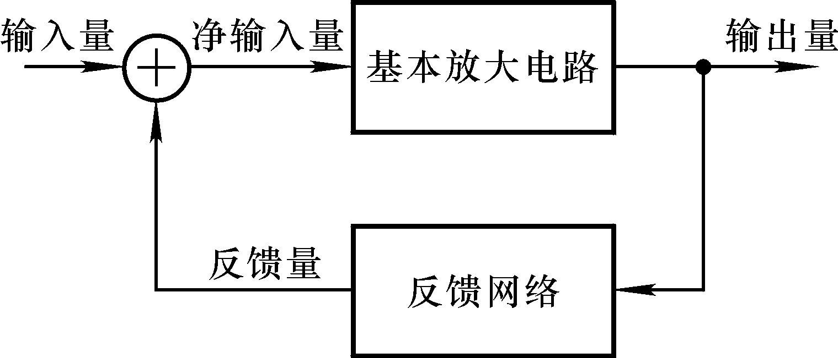
一、反馈的基本概念
1. 什么是反馈
反馈放大电路可用方框图表示。
要研究哪些问题？
放大电路输出量的一部分或全部通过一定的方式引回到输入回路，影响输入，称为反馈。
是从输出电压还是输出电流引出反馈
多少
怎样引出
怎样引回
影响放大电路的输入电压还是输入电流

Slide 6
2. 正反馈和负反馈
引入反馈后其变化是增大？还是减小？
引入反馈后其变化是增大？还是减小？
从反馈的结果来判断，凡反馈的结果使输出量的变化减小的为负反馈，否则为正反馈；
或者，凡反馈的结果使净输入量减小的为负反馈，否则为正反馈。

Slide 7
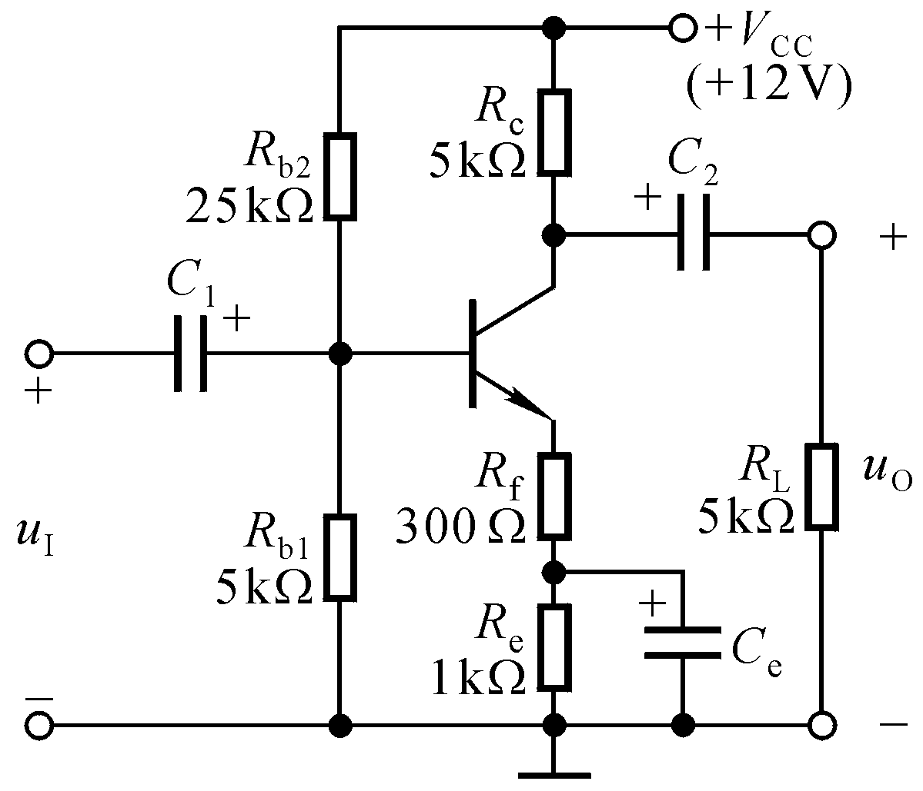
3. 直流反馈和交流反馈
直流通路中存在的反馈称为直流反馈，交流通路中存在的反馈称为交流反馈。
引入交流负反馈
引入直流负反馈

Slide 8
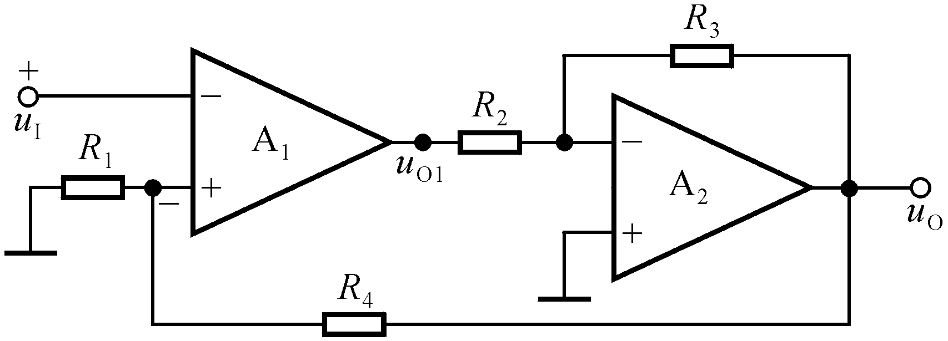
4. 局部反馈和级间反馈
只对多级放大电路中某一级起反馈作用的称为局部反馈，将多级放大电路的输出量引回到其输入级的输入回路的称为级间反馈。
通过R₃引入的是局部反馈
通过R₄引入的是级间反馈
通常，重点研究级间反馈或称总体反馈。

Slide 9
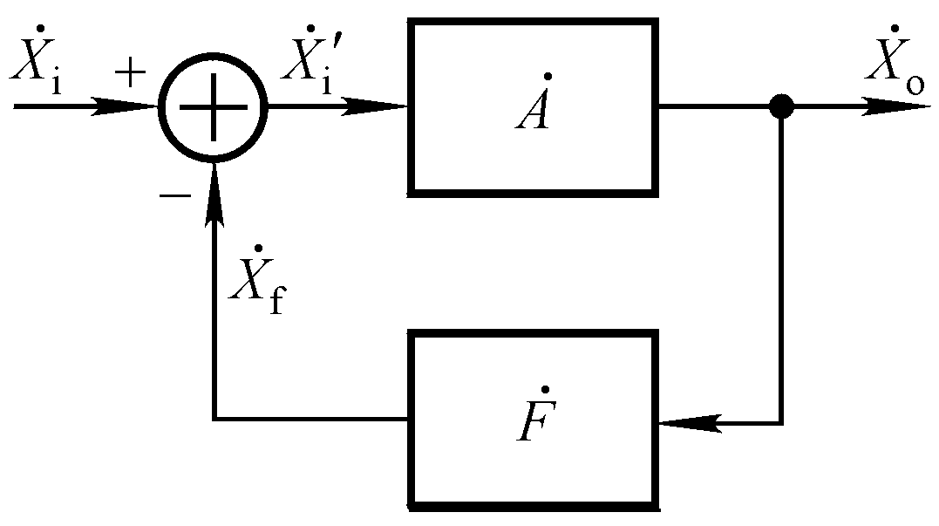
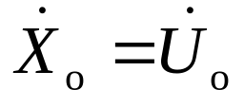
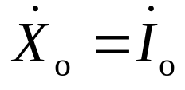
二、交流负反馈的四种组态
1. 电压反馈和电流反馈
描述放大电路和反馈网络在输出端的连接方式，即反馈网络的取样对象。
将输出电压的一部分或全部引回到输入回路来影响净输入量的为电压反馈，即
将输出电流的一部分或全部引回到输入回路来影响净输入量的为电流反馈，即
或者说从输出端并联引回的是电压反馈，串联引回的是电流反馈

Slide 10
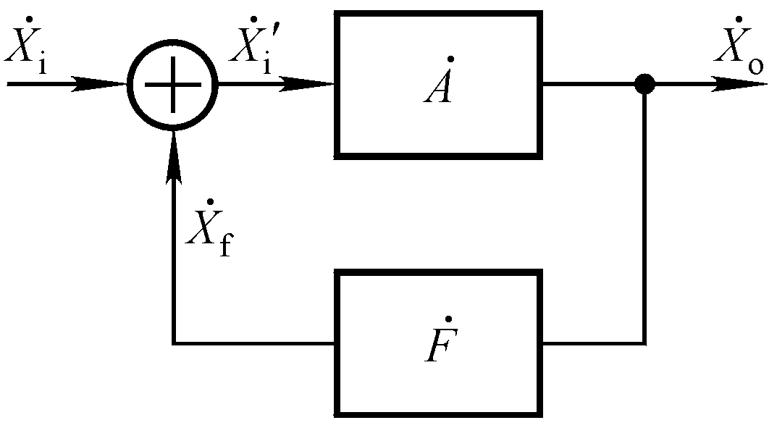
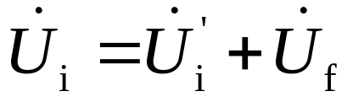
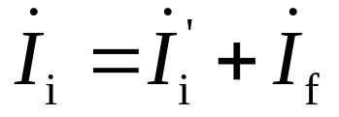
2. 串联反馈和并联反馈
描述放大电路和反馈网络在输入端的连接方式，即输入量、反馈量、净输入量的叠加关系。
+
_
负反馈
串联负反馈可不可以是电流？
--串联负反馈
--并联负反馈
反馈量在输出端并联接入的是并联反馈，串联接入的是串联反馈

Slide 11
3. 四种反馈组态：注意量纲
为什么在并联负反馈电路中不加恒压源信号？
为什么在串联负反馈电路中不加恒流源信号？
电压串联负反馈
电流串联负反馈
电压并联负反馈
电流并联负反馈

Slide 12
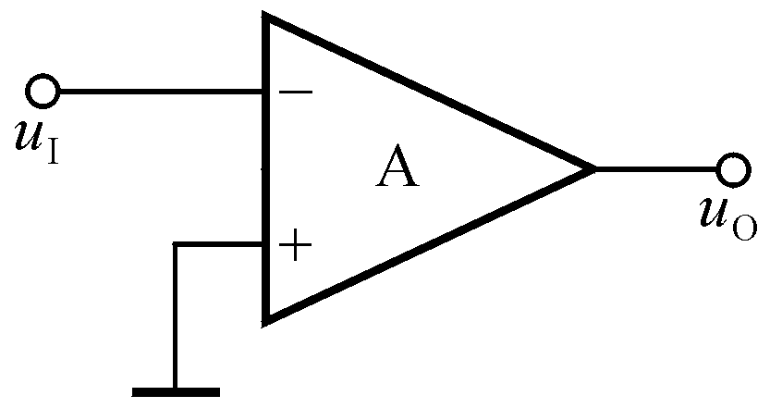
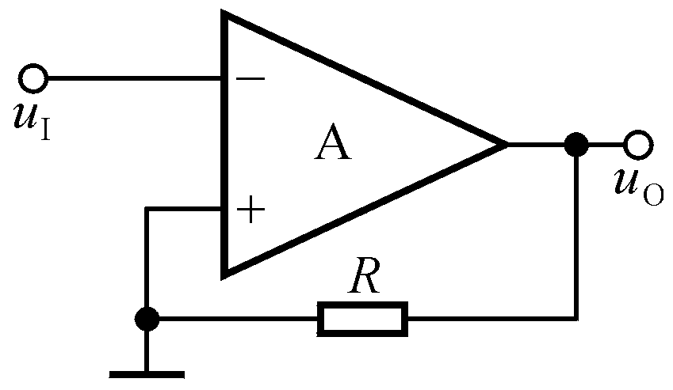
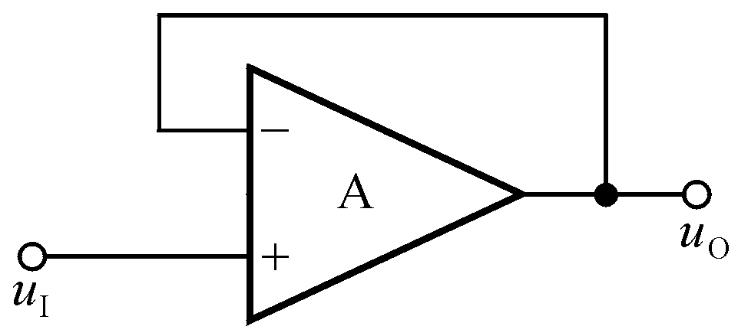
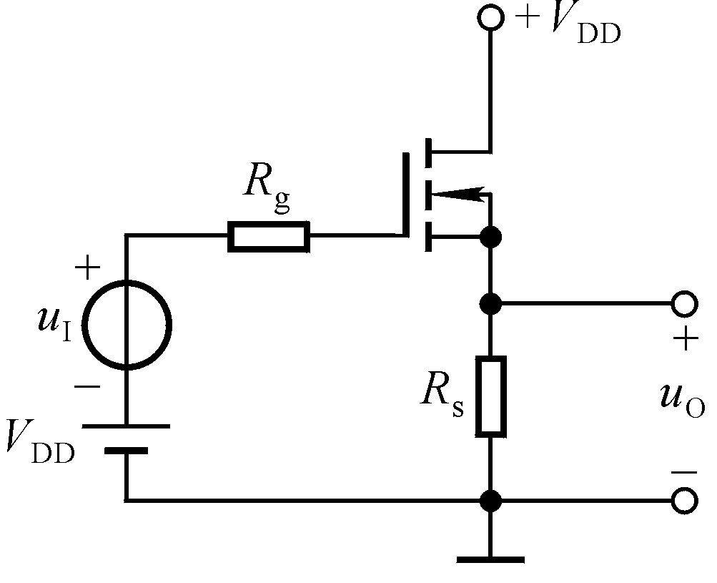
三、反馈的判断
1. 有无反馈的判断
“找联系”：找输出回路与输入回路相连接的通路，若有并影响放大器的净输入量则有反馈，否则无反馈。
有反馈吗？
无反馈
既在输入回路又在输出回路
将输出电压全部反馈回去

Slide 13
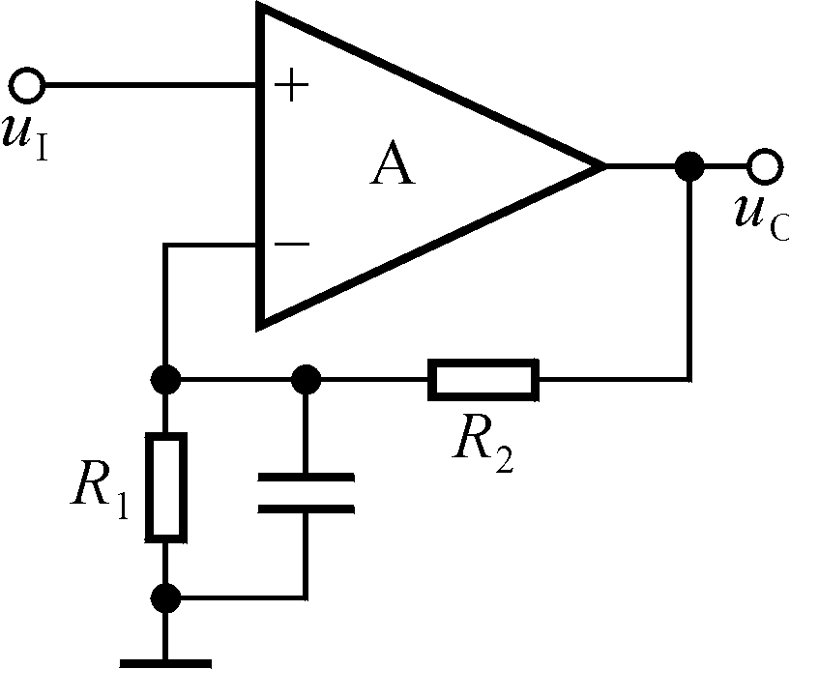
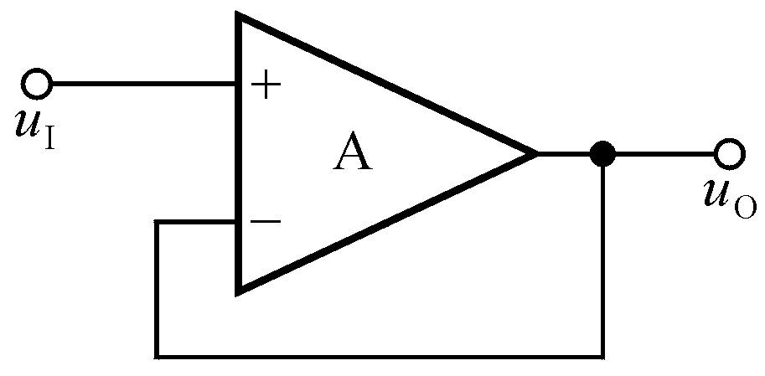
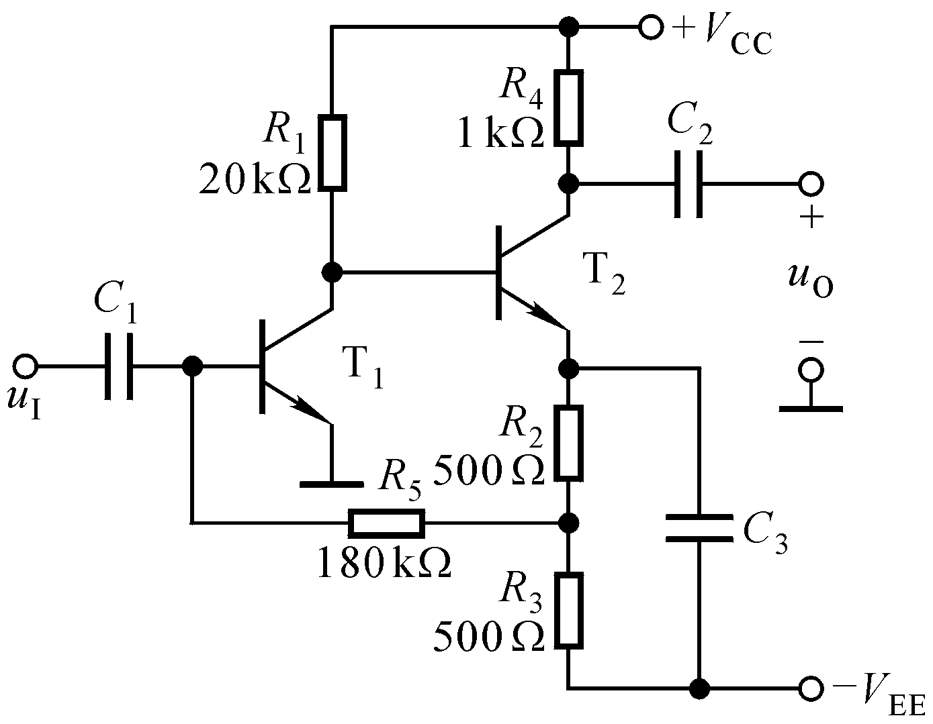
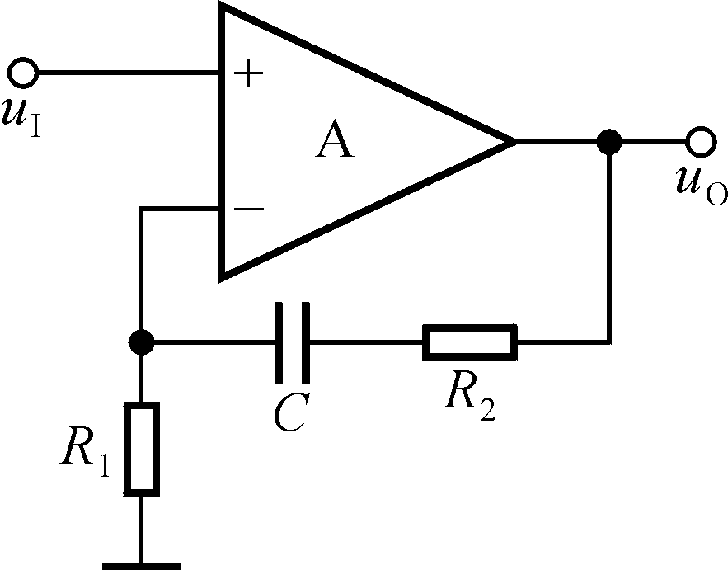
2. 直流反馈和交流反馈的判断
“看通路”，即看反馈是存在于直流通路还是交流通路。
设以下电路中所有电容对交流信号均可视为短路。
交、直流反馈共存
仅有直流反馈
仅有直流反馈
仅有交流反馈

Slide 14
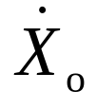
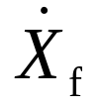


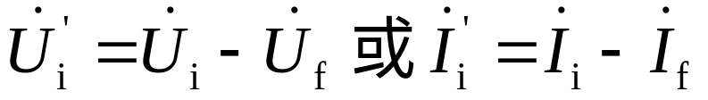
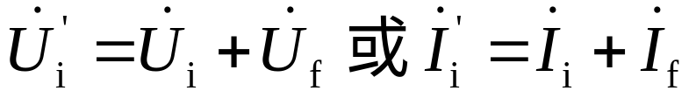
3. 正、负反馈（反馈极性）的判断
“看反馈的结果” ，即净输入量是被增大还是被减小。
瞬时极性法：
瞬时值增加为正极性，瞬时值减少为负极性。设放大器输入端的瞬时极性为正极性，沿放大器从输入到输出及反馈环路逐级依次判断相关点的瞬时极性。分析反馈到输入的信号极性，如果反馈使净输入的瞬时极性减小，则为负反馈；反之为正反馈。
的极性→ 的极性→ 、 、 的叠加关系
－－负反馈
－－正反馈

Slide 15
● BJT与运算放大器的瞬时极性
V_{CC}
A). BJT的瞬时极性
R_{C}
V_{c}
V_{b}
∵ CE ——反相输出；
CC ——同相输出。
V_{e}
R_{E}
B). 运算放大器的瞬时极性
V₊ ——同相输入端， V– ——反相输入端。
+
u_{i}
−
u_{i}
+
u_{o}
−
u_{o}

Slide 16
负反馈
V_{CC}
R_{f} 构成正反馈
R_{L}
R₂
R₃
u_{i}
u_{id}
+
u_{i}
u_{id}
+
−
−
−
+
u_{o}
R_{f}
u_{f}
R₁
R_{E}
u_{f}
R₁
R_{f}
R₂
V_{CC}
R₁
R₄
R₆
正反馈
R_{S}
T₁
T₂
R₁
R_{f}
+
+
R₅
R_{L}
u_{o}
u_{i}
−
u_{S}
R₇
+
u_{o}
+
u_{i}
R₃
–
–
负反馈
R_{F}

Slide 17
4. 电压反馈和电流反馈的判断
根据反馈所采样的输出信号不同，可以分为电压反馈和电流反馈。
A).电压取样反馈：反馈输入为放大器输出电压信号。
V_{CC}
V_{CC}
A_{o}
u_{o}
R_{C}
R_{C}
T₂
T₂
+
R_{L}
+
B
R_{L}
u_{o}
u_{o}
R_{E}
–
R_{E}
–
R_{f}
R_{f}
特点: 反馈与输出端直接相连，u_{O}= 0时无反馈信号。

Slide 18
B).电流取样反馈
特点：反馈输入信号为放大器输出的电流信号。
u_{O}= 0时反馈信号仍然存在。
i_{o}
V_{CC}
V_{CC}
A_{o}
R_{C}
R_{C}
R_{L}
T₂
T₂
+
u_{o}
+
R_{L}
u_{o}
B
R_{L}
u_{o}
–
R_{E}
–
R_{E}
R
R_{f}
R_{f}
R_{E}、R —— 输出电流采样电阻，阻值很小。

Slide 19
5. 串联反馈和并联反馈的判断
根据反馈信号在输入端与输入信号求和形式的不同，可以分为串联反馈和并联反馈。
A).并联反馈:反馈信号与输入信号并联，即反馈信号电流与输入信号电流叠加。
i_{i}
u_{o}
u_{i}
A_{o}
R_{b}
R_{c}
i_{f}
T₁
u_{f}
B
+
u_{i}
i_{f}
–
特点：反馈输出与输入端直接相连
R_{f}

Slide 20
B).串联反馈：反馈信号与输入信号串联，即反馈电
压信号与输入信号电压叠加。
u_{i}
u_{id}
A_{o}
R_{b}
R_{c}
T₁
u_{f}
B
+
v_{be}
R_{E}
u_{i}
u_{f}
u_{i} = u_{be} + u_{f}
–
u_{i} = u_{id} + u_{f} ，u_{id} 与 u_{f}串联。
R_{f}
u_{id} 、u_{be} —— 净输入信号
电压求和负反馈使电路的输入电阻增大

Slide 21
判别捷径:
输入端
输出端
放大器
v_{i}
v_{o}
☆反馈网络直接与输出端相连必为电压取样反馈,
不相连为电流取样反馈。
☆反馈网络直接与输入端相连必为电流求和反馈,
不相连为电压求和反馈。
电压取样电压求和——电压串联
电压取样电流求和——电压并联
电流取样电压求和——电流串联
电流取样电流求和——电流并联
组态同义词：

Slide 22
例1.判断下列电路的反馈类型
V_{CC}
V_{CC}
V_{CC}
R_{C}
R₁
R_{C}
R_{B}
R_{B}
T₁
T
+
C₁
C₂
+
+
+
+
R_{L}
v_{o}
+
R_{L}
v_{o}
v_{i}
R_{L}
v_{i}
T
v_{i}
R_{E}
v_{f}
v_{o}
–
R₂
–
–
R_{E}
–
–
–
(1)
(2)
(3)
(1)电压并联负反馈
(3)电压串联负反馈
(2)电流串联负反馈

Slide 23
R₂
V_{CC}
R₂
V_{CC}
R₁
R₄
R₆
R₁
R₄
R₆
T₁
T₂
T₁
T₂
+
+
+
R₅
R_{L}
v_{o}
+
R_{L}
v_{o}
R₃
v_{i}
R₃
R₇
–
v_{i}
v_{f}
R₇
R₅
–
–
–
R_{f}
R_{F}
(5)
(4)
(4)电流并联负反馈
(5)电压串联负反馈

Slide 24



例2：判断下列电路反馈类型
R_{f}
电压取样
R₁
u₀
电压求和反馈
R_{P}
+
u_{i}
故为：负反馈
-
R_{f}
电压取样
R₁
u_{o}
电流求和反馈
+
u_{i}
故为：负反馈
-
R_{p}

Slide 25
判断反馈电路的一般步骤：
根据输出输入之间有无实质性的连接判断电路有无反馈
反馈网络存在于直流通路则为直流反馈；存在于交流通路则反馈为交流反馈；交流、直流通路均存在的反馈为交直流反馈
用输出短路法判断是电压反馈还是电流反馈
根据输入求和方式判断是串联反馈还是并联反馈
用瞬时极性法判断是正反馈还是负反馈

Slide 26
§6.2 负反馈放大电路的方框图及放大倍数的估算
一、负反馈放大电路的方框图
二、负反馈放大电路放大倍数的一般表达式
三、深度负反馈的实质
四、基于反馈系数的放大倍数的估算方法
五、基于理想运放的放大倍数的计算方法

Slide 27
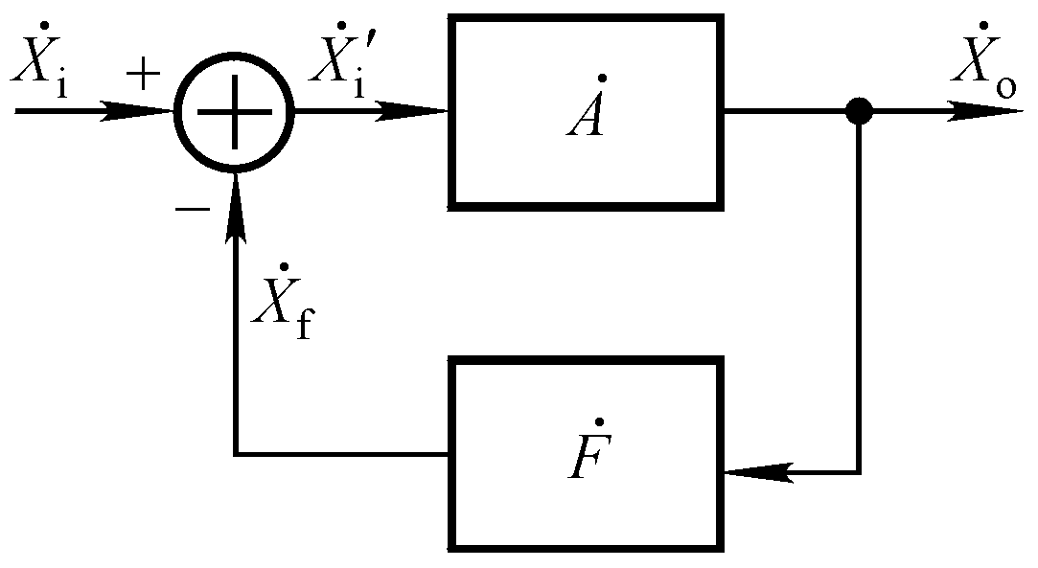
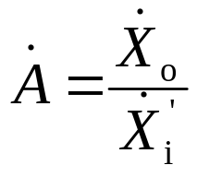
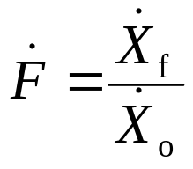
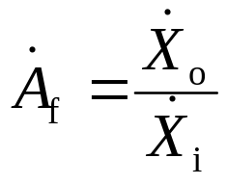
一、负反馈放大电路的方框图
负反馈放大电路
的基本放大电路
断开反馈，且考虑反馈网络的负载效应
反馈网络
决定反馈量和输出量关系的所有元件所组成的网络
方框图中信号是单向流通的。
基本放大电路的放大倍数
反馈系数
反馈放大电路的放大倍数

Slide 28
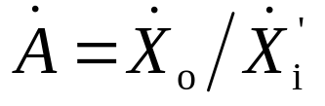
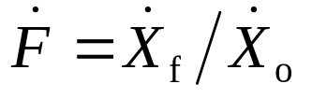

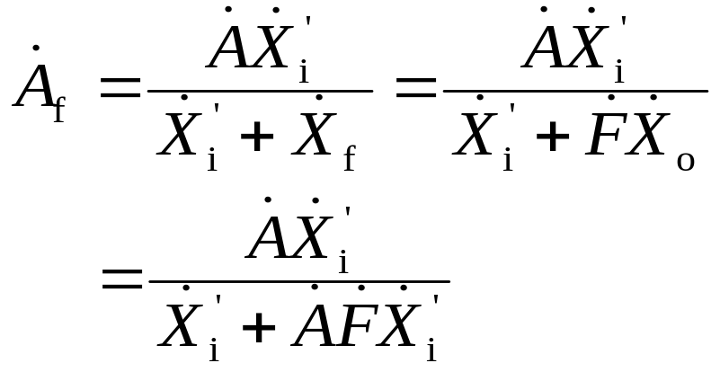
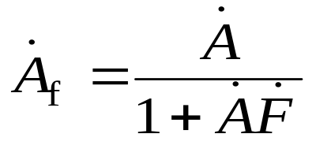















二、负反馈放大电路放大倍数的一般表达式
反馈组态 | 功能
电压串联 | 电压放大
电压并联 | 电流控制电压
电流串联 | 电压控制电流
电流并联 | 电流放大

Slide 29

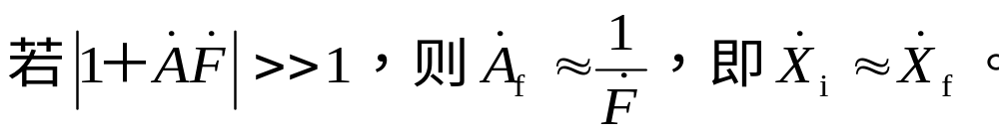
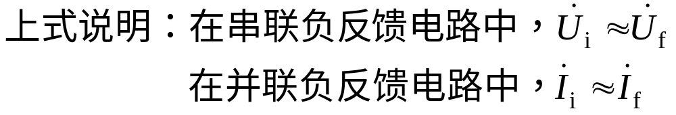
三、深度负反馈的实质
环路开环放大倍数
因为：Af<A
净输入量忽略不计

Slide 30
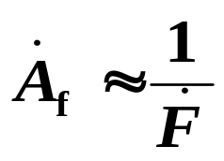
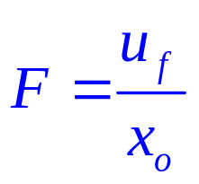
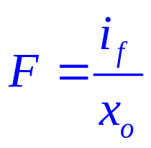






四、基于反馈系数的电压放大倍数的估算方法
反馈量是仅仅决定于输出量的物理量!
因此反馈系数仅决定于反馈网络，而与放大电路的输入、输出特性及负载电阻无关。
串联负反馈：
并联负反馈：
+
A
x_{o}
x_{o}
+
A
–
X
+
F
x_{o}
–
F
–
u_{f}是反馈网络输入端的开路电压
i_{f}是反馈网络输入端的短路电流

Slide 31




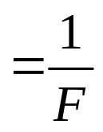
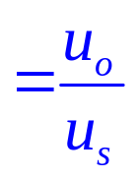
反馈网络？
反馈网络应包含影响反馈系数计算的那些电阻。
+
双口网络
+
–
–
注意：双口网络参考方向
即：闭环增益只与反馈系数有关，不需要求解A放大器。
求解步骤：（P278）
① 判断反馈放大器的类型
② 正确画出反馈网络、求反馈系数F
④求A_{f}
;注意不同反馈类型A_{f}的类型不同（量纲）
⑤ 由A_{f}求A_{usf} （转换成与A_{f}有关）

Slide 32
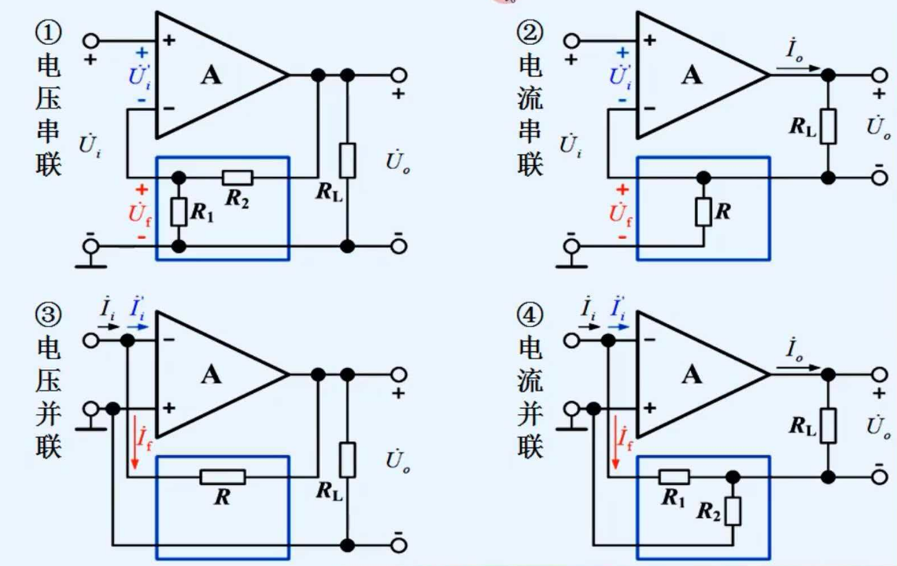
（一）四种组态深度负反馈放大电路的分析

Slide 33
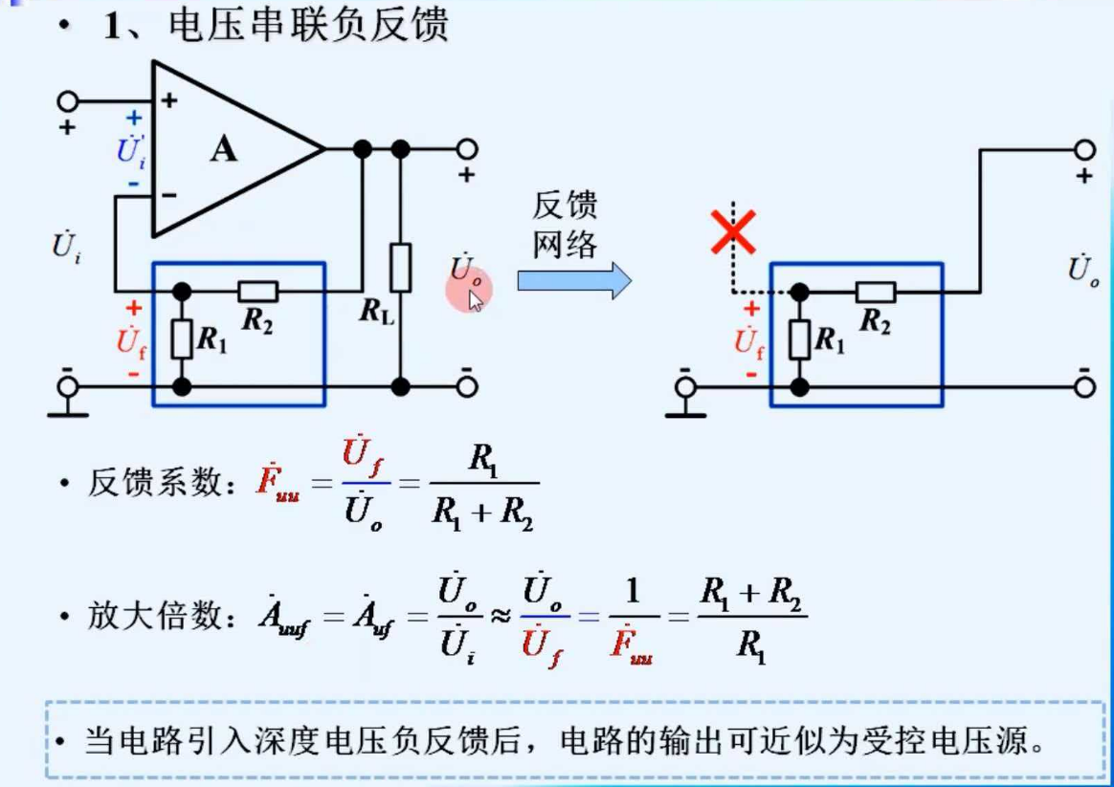

Slide 34
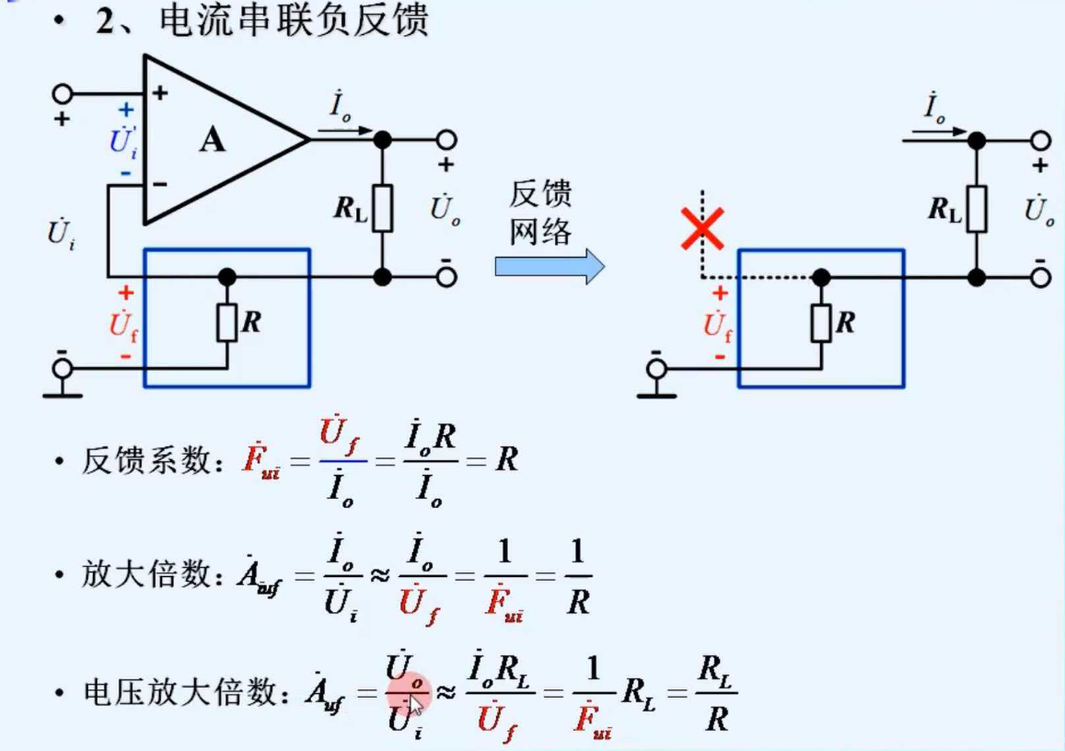

Slide 35
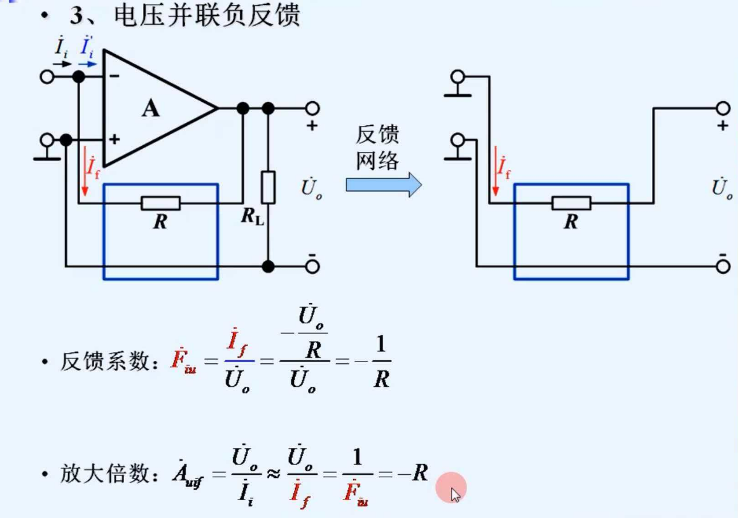

Slide 36
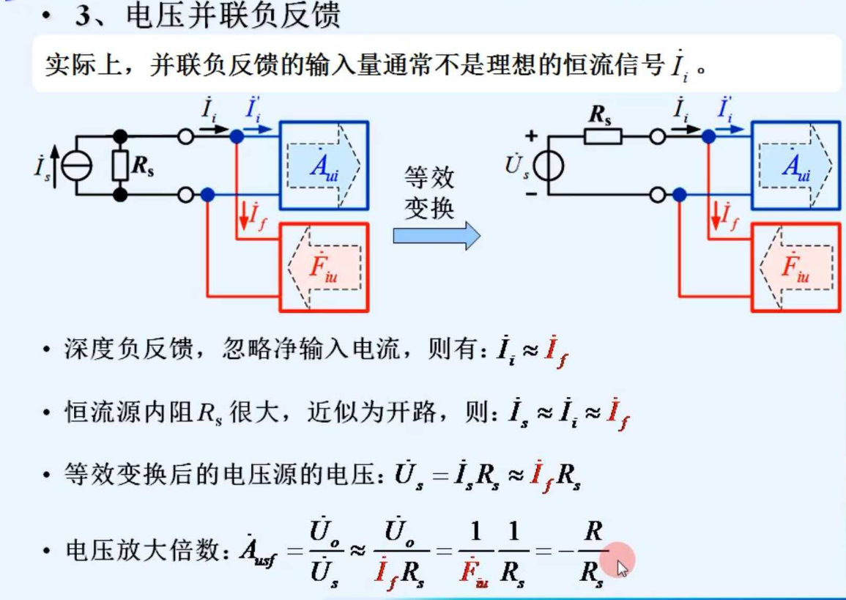

Slide 37
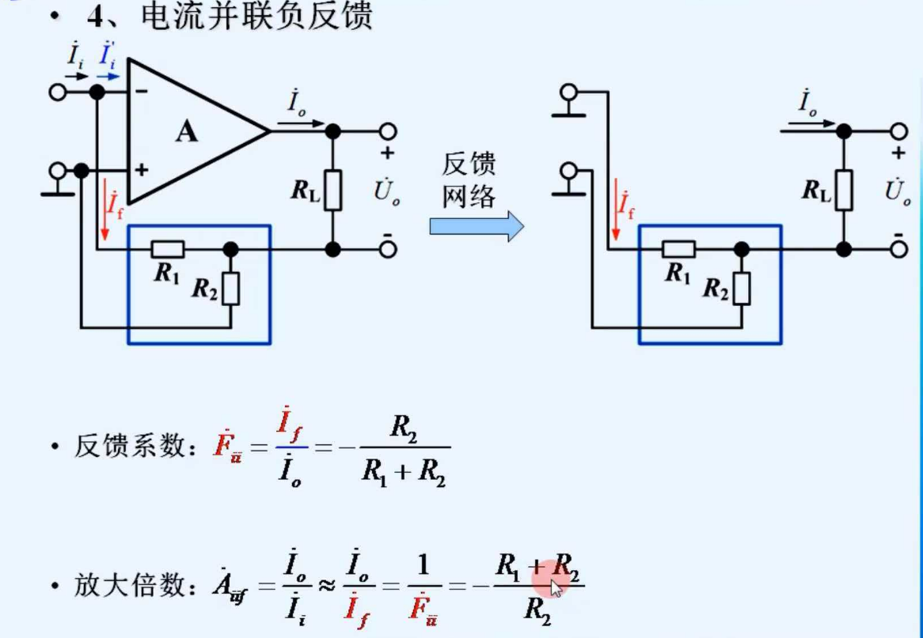

Slide 38
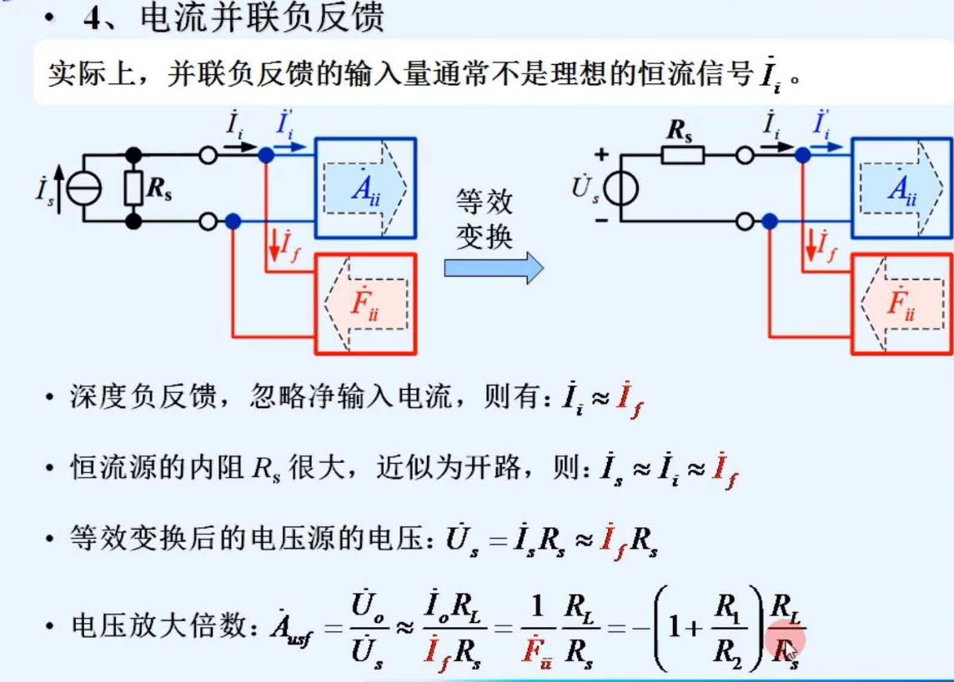

Slide 39
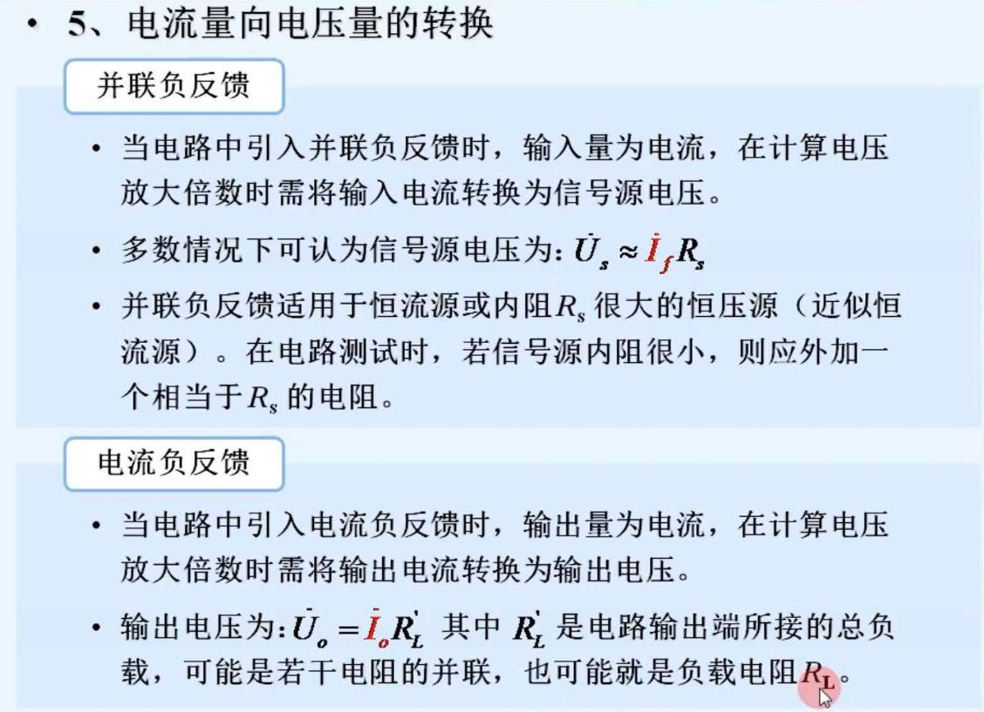

Slide 40

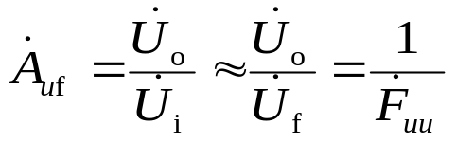
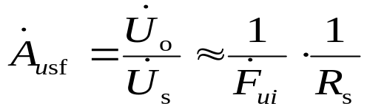
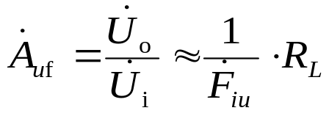
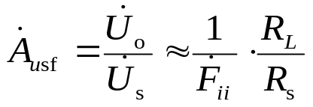
深度负反馈条件下四种组态负反馈放大电路的电压放大倍数
反馈组态
电压串联
电压并联
电流串联
电流并联
与负载无关
与总负载成线性关系

Slide 41
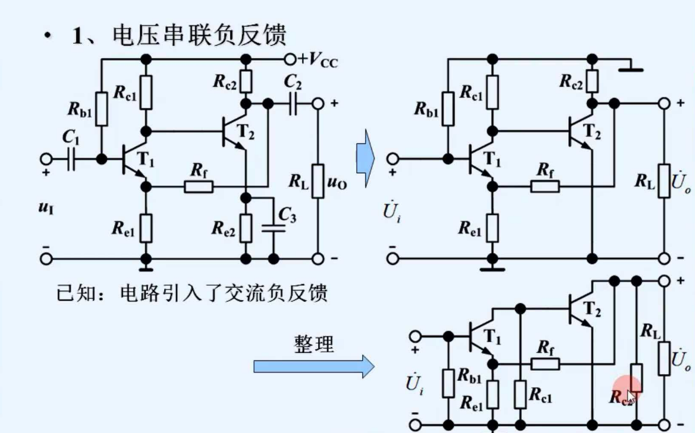
（二）分立元件深度负反馈放大电路的分析

Slide 42
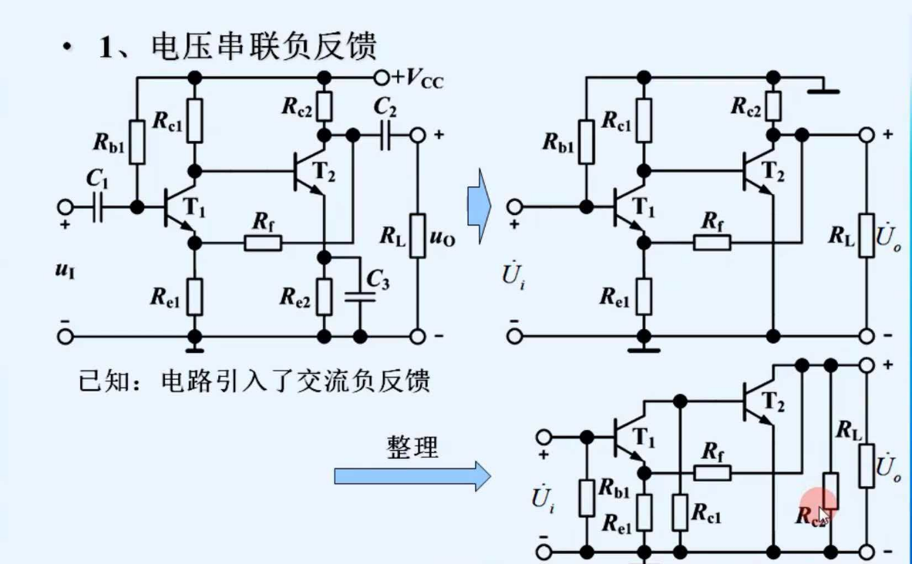
（二）分立元件深度负反馈放大电路的分析

Slide 43


Slide 44


Slide 45


Slide 46


Slide 47


Slide 48


Slide 49


Slide 50


Slide 51

（三）基于理想运放的放大倍数分析

Slide 52


Slide 53


Slide 54


Slide 55


Slide 56


Slide 57


Slide 58


Slide 59


Slide 60


Slide 61


Slide 62




利用“虚短”、“虚断”求解电路

Slide 63





课堂练习：利用“虚短”、“虚断”求解电路。
清华大学 华成英 hchya@tsinghua.edu.cn

Slide 64
§6.3 交流负反馈对放大电路性能的影响
一、提高放大倍数的稳定性
二、改变输入电阻和输出电阻
三、展宽频带
四、减小非线性失真
五、引入负反馈的一般原则

Slide 65


Slide 66


Slide 67


Slide 68


Slide 69


Slide 70


Slide 71


Slide 72


Slide 73


Slide 74


Slide 75


Slide 76


Slide 77


Slide 78






展宽频带：设反馈网络是纯电阻网络
引入负反馈后的幅频特性
f_{Lf}
f_{L}
f_{H}
f_{Hf}
可推导出引入负反馈后的截止频率、通频带

Slide 79


Slide 80


Slide 81


Slide 82


Slide 83


Slide 84


Slide 85
7、引入负反馈的一般原则
稳定Q点应引入直流负反馈，改善动态性能应引入交流负反馈；
根据信号源特点，增大输入电阻应引入串联负反馈，减小输入电阻应引入并联负反馈；
根据负载需要，需输出稳定电压（即减小输出电阻）的应引入电压负反馈，需输出稳定电流（即增大输出电阻）的应引入电流负反馈；
从信号转换关系上看，输出电压是输入电压受控源的为电压串联负反馈，输出电压是输入电流受控源的为电压并联负反馈，输出电流是输入电压受控源的为电流串联负反馈，输出电流是输入电流受控源的为电流并联负反馈； 当(1＋AF) >>1时，它们的转换系数均约为1/F。

Slide 87
讨论一
为减小放大电路从信号源索取的电流，增强带负载能力，应引入什么反馈？
为了得到稳定的电流放大倍数，应引入什么反馈？
为了稳定放大电路的静态工作点，应引入什么反馈？
为了使电流信号转换成与之成稳定关系的电压信号，应引入什么反馈？
为了使电压信号转换成与之成稳定关系的电流信号，应引入什么反馈？

Slide 88
本章习题
6.1 6.5 6.6 6.8 6.9
6.13 6.15 6.16

